Slide 1

Introduction to Aozora Search http://artflsrv02.uchicago.edu/philologic4/aozora/
Hoyt Long
University of Chicago

Slide 2
Session Outline
Introduction to Aozora Bunko
Building a Text Database
- Acquiring Texts
- Pre-processing Texts
- Organizing Texts and Metadata
Using Aozora Search
- Keyword Search
- KWIC
- Collocations
- Frequency Over Time

Slide 3
What is Aozora Bunko?

Slide 4
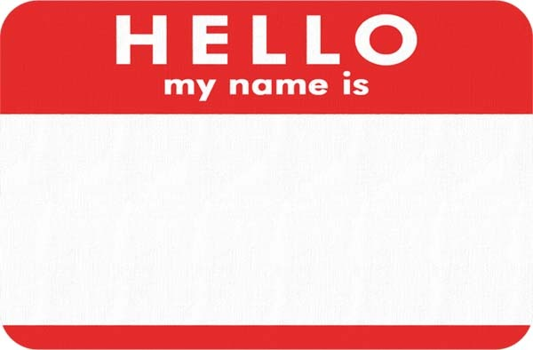
AKA, Getting to Know your Corpus
Aozora Bunko

Slide 5
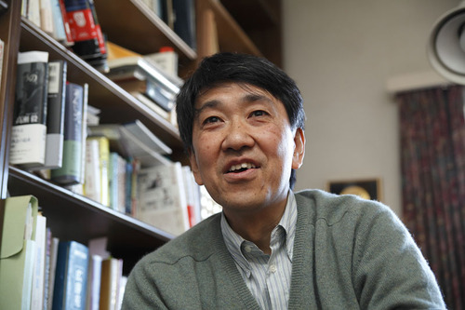

The History of Aozora Bunko
Tomita Michio
Noguchi Eiji
Intended as a Digital Repository for:
Out-of-Copyright Works
Self-published Works

Slide 6
Aozora’s Growth
1997 – 10 Texts
1999 – 500
2001 – 1,700
2005 – 4,700
2017 – 15,000+

Slide 7
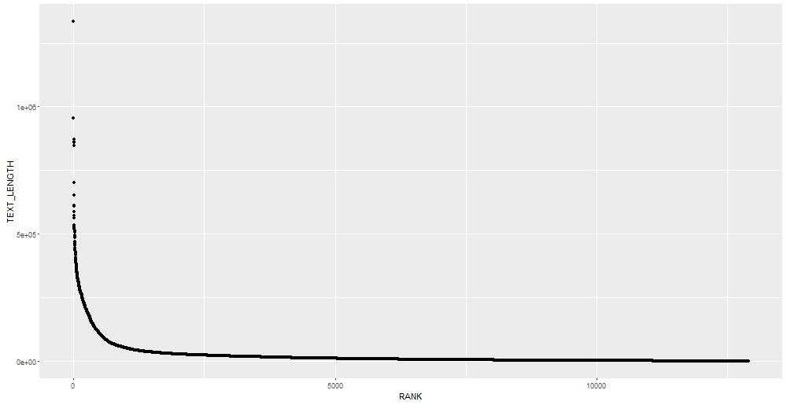
Aozora by Text Length
Miyamoto Yuriko’s 『道票』
Haiku by Hagiwara Sakutaro

Slide 8
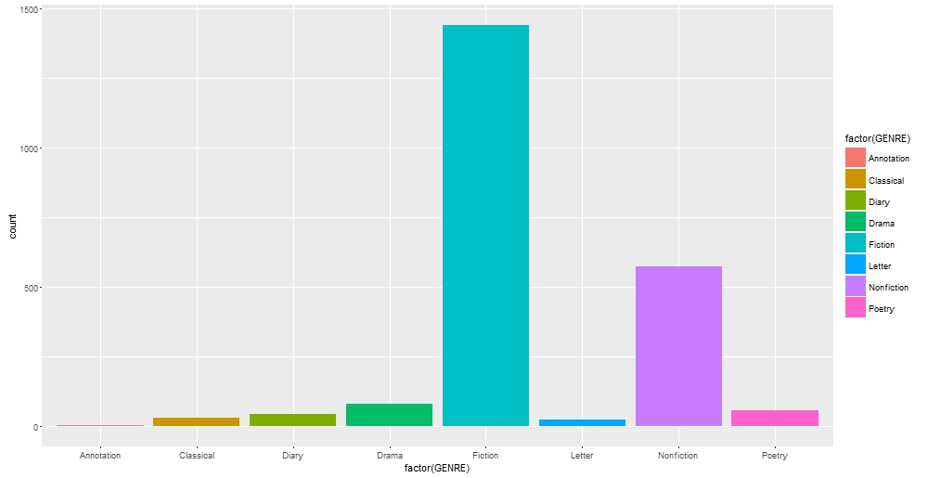
Aozora by Genre (2500 longest works)
Notes:
Searching across genres; Can’t yet filter by genre in Aozora Search, but that functionality is coming

Slide 9
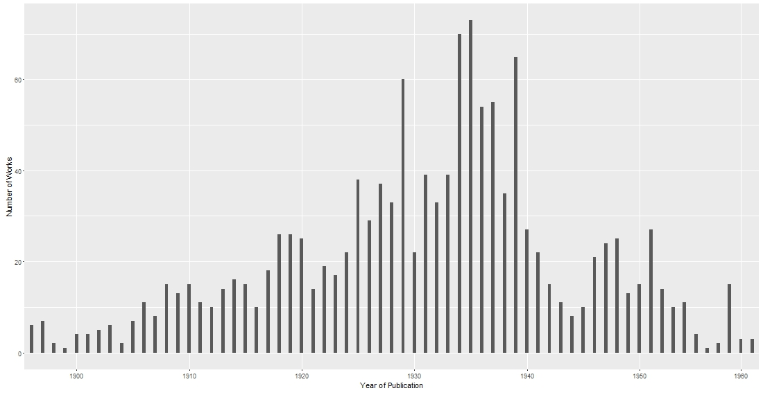
Aozora over Time (Fiction)
73 Works
1896
1960
Notes:
Understanding the shape of your data; attention to sample sizes; frequency over time will be skewed by this underlying shape if you don’t normalize for it

Slide 10
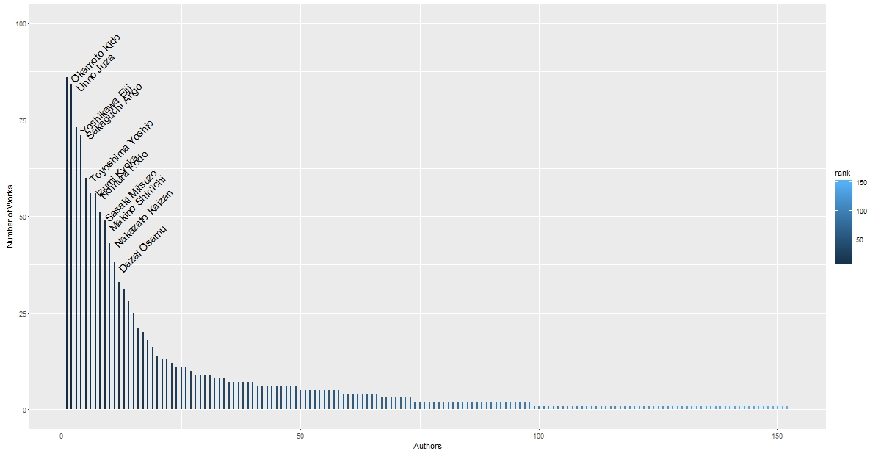
Aozora by Author (Fiction)
152 Authors
Notes:
Sampling issues of a different sort; What would a representative sample of a period look like? Depends on what you are trying to represent. Prize works? Critically acclaimed works? What people read? Or what one group of people was likely to read?

Slide 11
Sampling Methodology
“Traditional sampling theory is a theory or representation, in the sense that the sample drawn from a population has the same distributional properties as the population….Content analysts, in contrast, have to consider at least two populations at once: the population of answers to a research question and the population of texts that contains or leads to the answers to that question.”
“Therefore, content analysts are rarely interested in accurate representations of the textual universe; rather, their concern is that the texts of interest are relevant to the research question and help to answer it fairly. Texts must be sampled in view of what they mean, the interpretations they enable, and the information they contain. Thus content analysts have to sample their texts to give their research questions a fair chance of being answered correctly.”
Klaus Krippendorff, Content Analysis (p. 113)
* A Rule of Thumb: Running analysis on multiple samples from some larger set of texts is often helpful in determining the significance of a trend.

Slide 12
Building a Text Database

Slide 13
Steps to Building a Database
Acquiring Texts
- Web Scraping
- OCR
Pre-processing Texts
- From HTML to Raw Text
- Character Encodings
- Cleaning
- Tokenization
Organizing Texts and Metadata
- Creating/Curating Metadata
- Naming Schema and File Structure

Slide 14

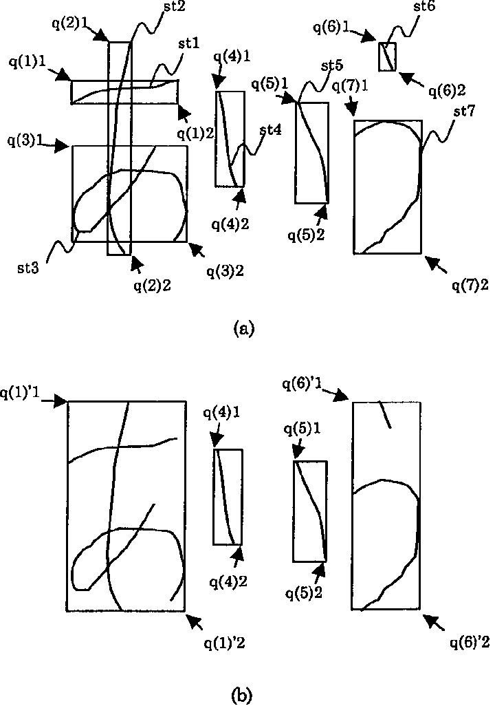
Web Scraping
Python (common programming language for doing scraping and crawling of WWW)
Beautiful Soup (python library for extracting and manipulating html)
APIs (application program interface for accessing, collecting, filtering data from online repositories)
OCR
Optical Character Recognition
ABBYY, E-Typist, TensorFlow
Stay Tuned…

Slide 15
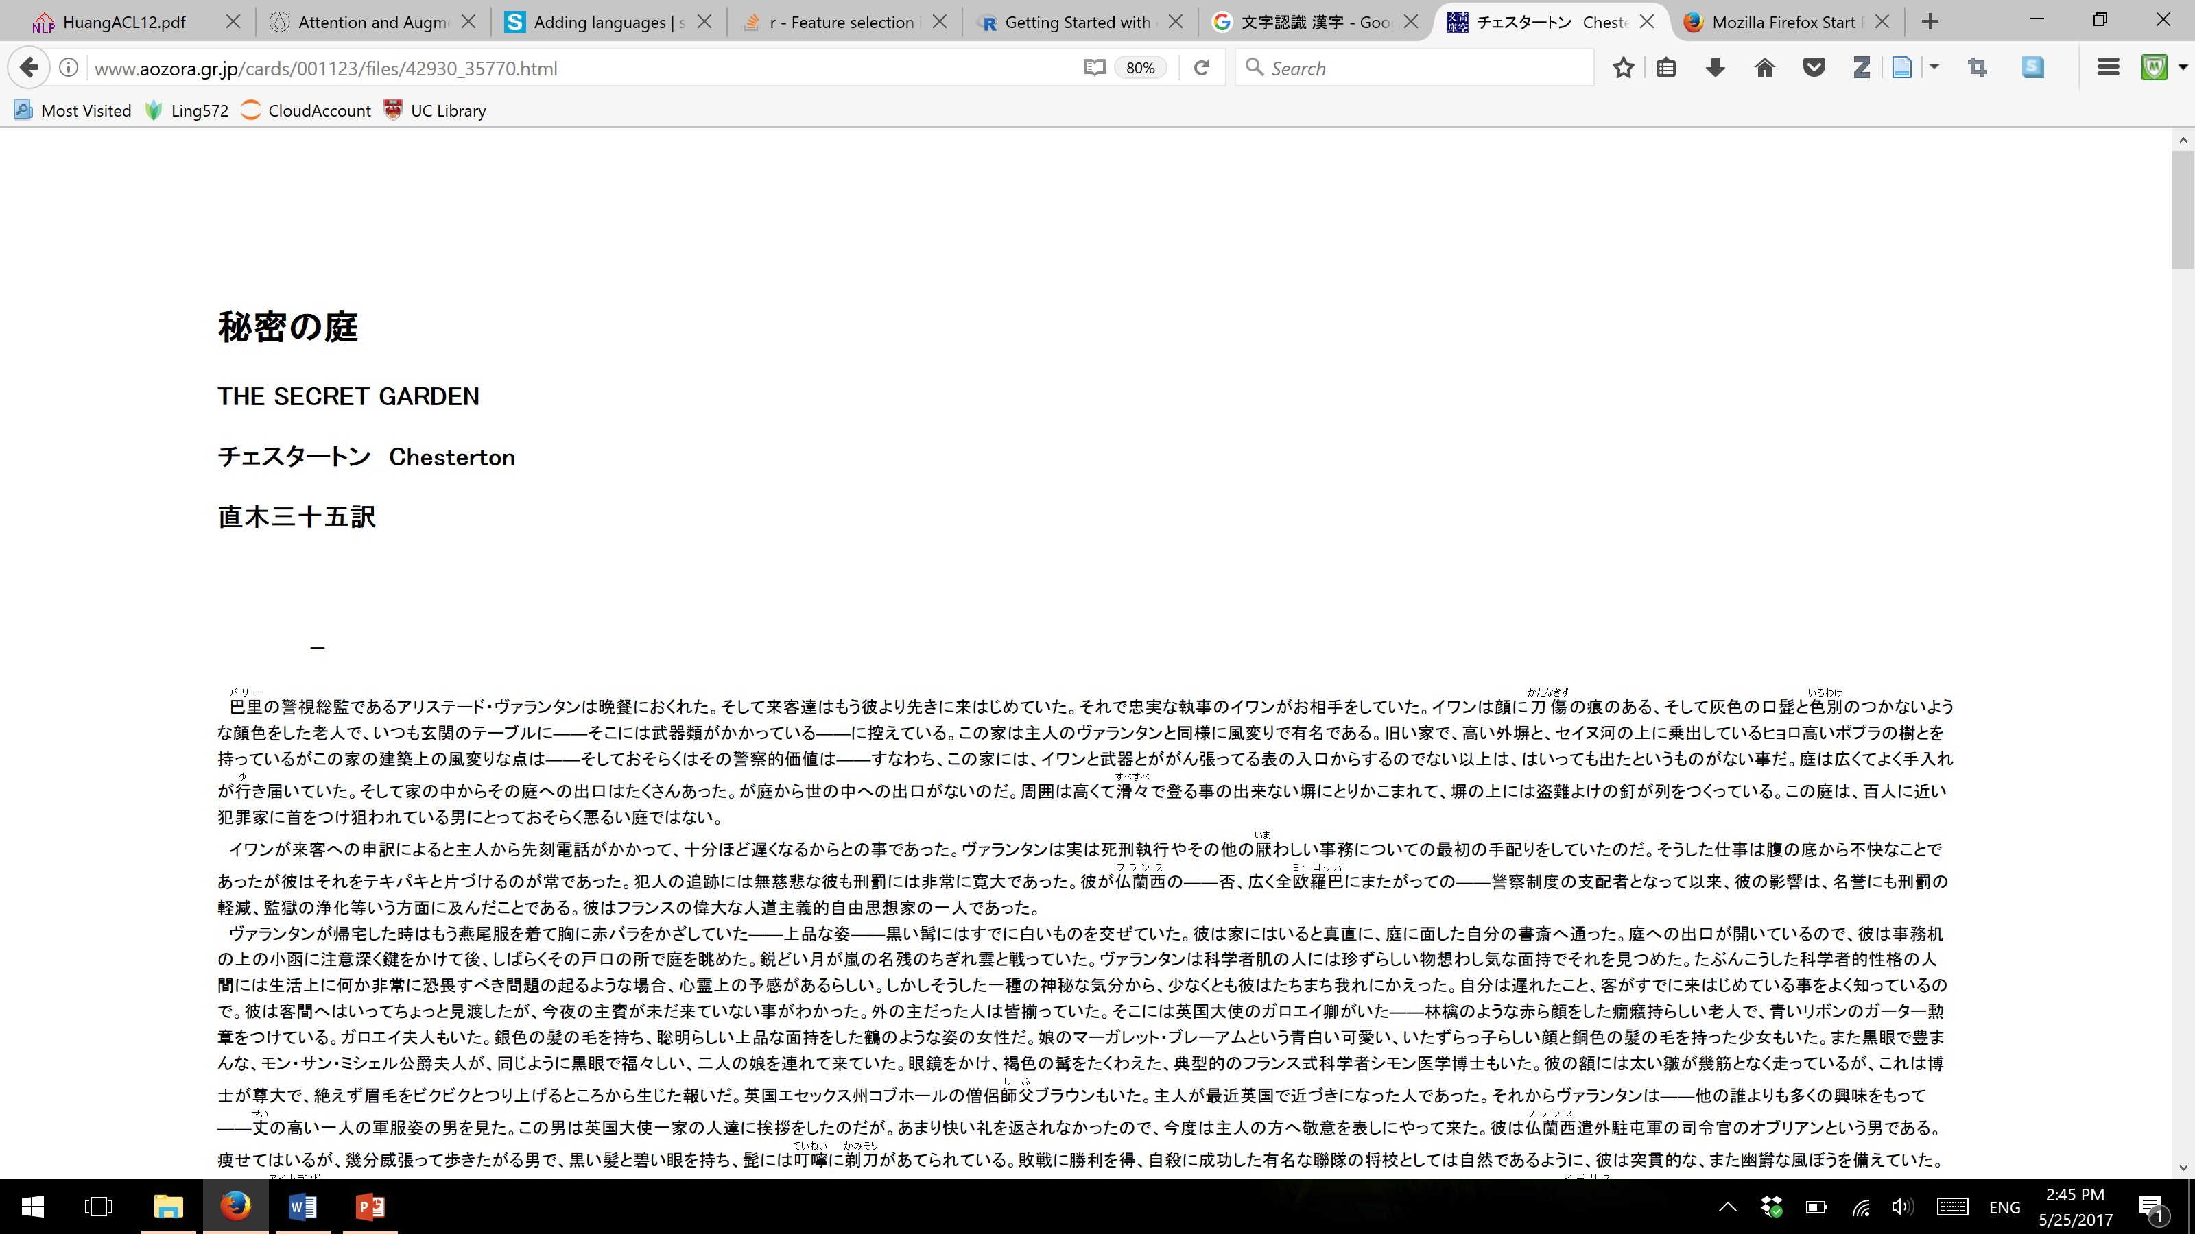
From HTML to Raw Text

Slide 16
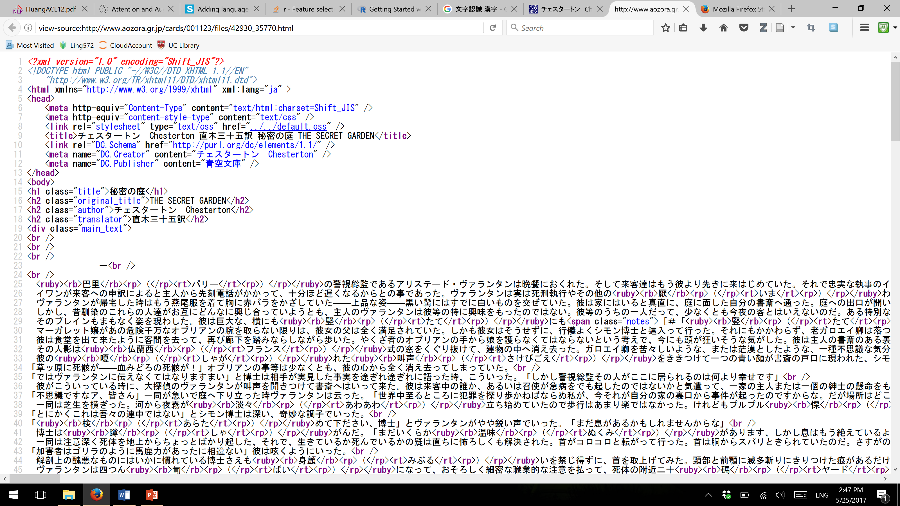
From HTML to Raw Text
Character Encoding

Slide 17
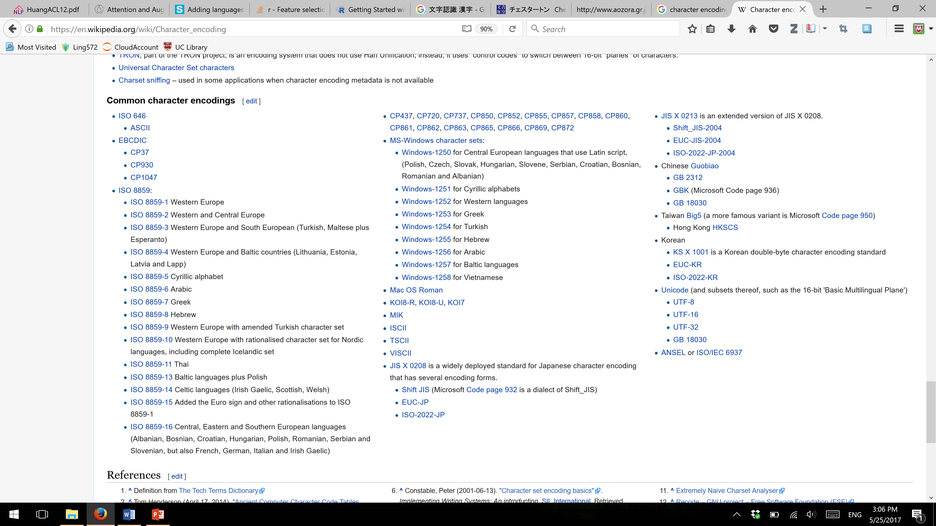
Character Encoding

Slide 18
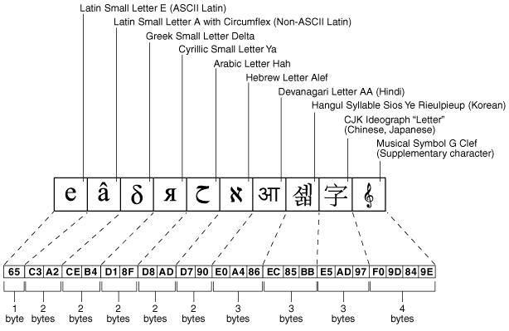
Character Encoding
Notes:
Encoding = a method for mapping byte sequences to character representations; hundreds of different kinds of encodings; Unicode is just one type of encoding, but the most universal

Slide 19
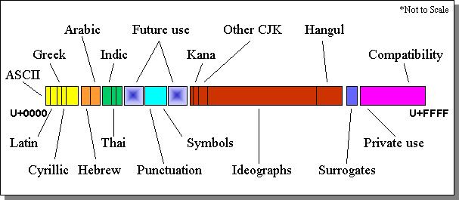
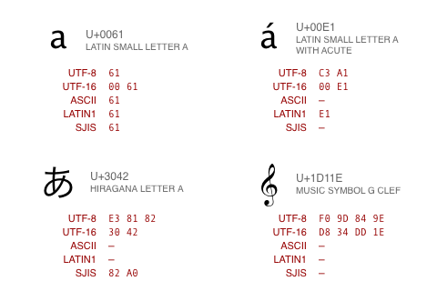
Unicode and UTF-8
Unicode Literal

Slide 20
Text Cleaning
<?xml version="1.0" encoding="Shift_JIS"?>
<!DOCTYPE html PUBLIC "-//W3C//DTD XHTML 1.1//EN"
"http://www.w3.org/TR/xhtml11/DTD/xhtml11.dtd">
<html xmlns="http://www.w3.org/1999/xhtml" xml:lang="ja" >
<head>
<meta http-equiv="Content-Type" content="text/html;charset=Shift_JIS" />
<meta http-equiv="content-style-type" content="text/css" />
<link rel="stylesheet" type="text/css" href="../../default.css" />
<title>チェスタートン Chesterton 直木三十五訳 秘密の庭 THE SECRET GARDEN</title>
<link rel="DC.Schema" href="http://purl.org/dc/elements/1.1/" />
<meta name="DC.Creator" content="チェスタートン Chesterton" />
<meta name="DC.Publisher" content="青空文庫" />
</head>
<body>
<h1 class="title">秘密の庭</h1>
<h2 class="original_title">THE SECRET GARDEN</h2>
<h2 class="author">チェスタートン Chesterton</h2>
<h2 class="translator">直木三十五訳</h2>
<div class="main_text">
<br />
<br />
<br />
一<br />
<br />
<ruby><rb>巴里</rb><rp>（</rp><rt>パリー</rt><rp>）</rp></ruby>の警視総監であるアリステード・ヴァランタンは晩餐におくれた。そして来客達はもう彼より先きに来はじめていた。それで忠実な執事のイワンがお相手をしていた。イワンは顔に<ruby><rb>刀傷</rb><rp>（</rp><rt>かたなきず</rt><rp>）</rp></ruby>の痕のある、そして灰色の口髭と<ruby><rb>色別</rb><rp>（</rp><rt>いろわけ</rt><rp>）</rp></ruby>のつかないような顔色をした老人で、いつも玄関のテーブルに――そこには武器類がかかっている――に控えている。この家は主人のヴァランタンと同様に風変りで有名である。旧い家で、高い外塀と、セイヌ河の上に乗出しているヒョロ高いポプラの樹とを持っているがこの家の建築上の風変りな点は――そしておそらくはその警察的価値は――すなわち、この家には、イワンと武器とががん張ってる表の入口からするのでない以上は、はいっても出たというものがない事だ。庭は広くてよく手入れが<ruby><rb>行</rb><rp>（</rp><rt>ゆ</rt><rp>）</rp></ruby>き届いていた。そして家の中からその庭への出口はたくさんあった。が庭から世の中への出口がないのだ。周囲は高くて<ruby><rb>滑々</rb><rp>（</rp><rt>すべすべ</rt><rp>）</rp></ruby>で登る事の出来ない塀にとりかこまれて、塀の上には盗難よけの釘が列をつくっている。この庭は、百人に近い犯罪家に首をつけ狙われている男にとっておそらく悪るい庭ではない。<br />
HTML tag removal (using regex)
Header/Footer removal (using the tags and text structure)
Normalizing word formats (use regex and search/replace) – e.g., kyu-kana and kyu-kanji
一
巴里の警視総監であるアリステード・ヴァランタンは晩餐におくれた。そして来客達はもう彼より先きに来はじめていた。それで忠実な執事のイワンがお相手をしていた。イワンは顔に刀傷の痕のある、そして灰色の口髭と色別のつかないような顔色をした老人で、いつも玄関のテーブルに――そこには武器類がかかっている――に控えている。この家は主人のヴァランタンと同様に風変りで有名である。旧い家で、高い外塀と、セイヌ河の上に乗出しているヒョロ高いポプラの樹とを持っているがこの家の建築上の風変りな点は――そしておそらくはその警察的価値は――すなわち、この家には、イワンと武器とががん張ってる表の入口からするのでない以上は、はいっても出たというものがない事だ。庭は広くてよく手入れが行き届いていた。そして家の中からその庭への出口はたくさんあった。が庭から世の中への出口がないのだ。周囲は高くて滑々で登る事の出来ない塀にとりかこまれて、塀の上には盗難よけの釘が列をつくっている。この庭は、百人に近い犯罪家に首をつけ狙われている男にとっておそらく悪るい庭ではない。
Notes:
Header/Footer information vs ruby tags; the degree to which structure of the text can provide guideposts for chunking and dividing it up; why would want to normalize kyu-kana? It hasn’t been done for the Aozora Search database, but you can imagine it’s importance in text analysis (e.g., avoiding counting the same word as two different words)

Slide 21
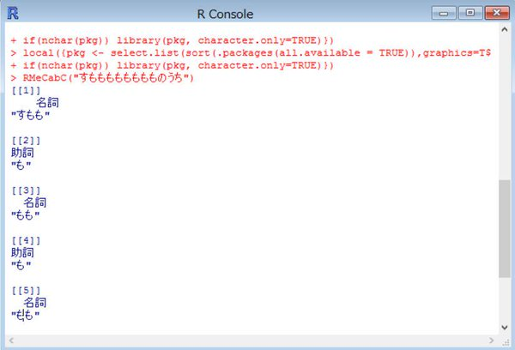
Tokenization
一* *巴里*の*警視総監*で*ある*アリステード・ヴァランタン*は*晩餐*に*おくれ*た*。*そして*来客*達*は*もう*彼*より*先*き*に*来はじめ*て*い*た*。*それで*忠実*な*執事*の*イワン*が*お*相手*を*し*て*い*た*。*イワン*は*顔*に*刀*傷*の*痕*の*ある*、*そして*灰色*の*口髭*と*色*別*の*つか*ない*よう*な*顔色*を*し*た*老人*で*、*いつも*玄関*の*テーブル*に*――*そこ*に*は*武器*類*が*かかっ*て*いる*――*に*控え*て*いる*。*この*家*は*主人*の*ヴァランタン*と*同様*に*風変り*で*有名*で*ある*。*旧い*家*で*、*高い*外*塀*と*、*セ*イヌ*河*の*上*に*乗出し*て*いる*ヒョロ*高い*ポプラ*の*樹*と*を*持っ*て*いる*が*この*家*の*建築*上*の*風変り*な*点*は*――*そして*おそらくは*その*警察*的*価値*は*――*すなわち*、*この*家*に*は*、*イワン*と*武器*と*が*がん*張っ*てる*表*の*入口*から*する*の*で*ない*以上*は*、*はいっ*て*も*出*た*という*もの*が*ない*事*だ*。*庭*は*広く*て*よく*手入れ*が*行き届い*て*い*た*。*そして*家*の*中*から*その*庭*へ*の*出口*は*たくさん*あっ*た*。*が*庭*から*世の中*へ*の*出口*が*ない*の*だ*。*周囲*は*高く*て*滑*々*で*登る*事*の*出来*ない*塀*に*とりかこま*れ*て*、*塀*の*上*に*は*盗難*よ*け*の*釘*が*列*を*つくっ*て*いる*。*この*庭*は*、*百*人*に*近い*犯罪*家*に*首*を*つけ狙わ*れ*て*いる*男*にとって*おそらく*悪*るい*庭*で*は*ない*。

Slide 22
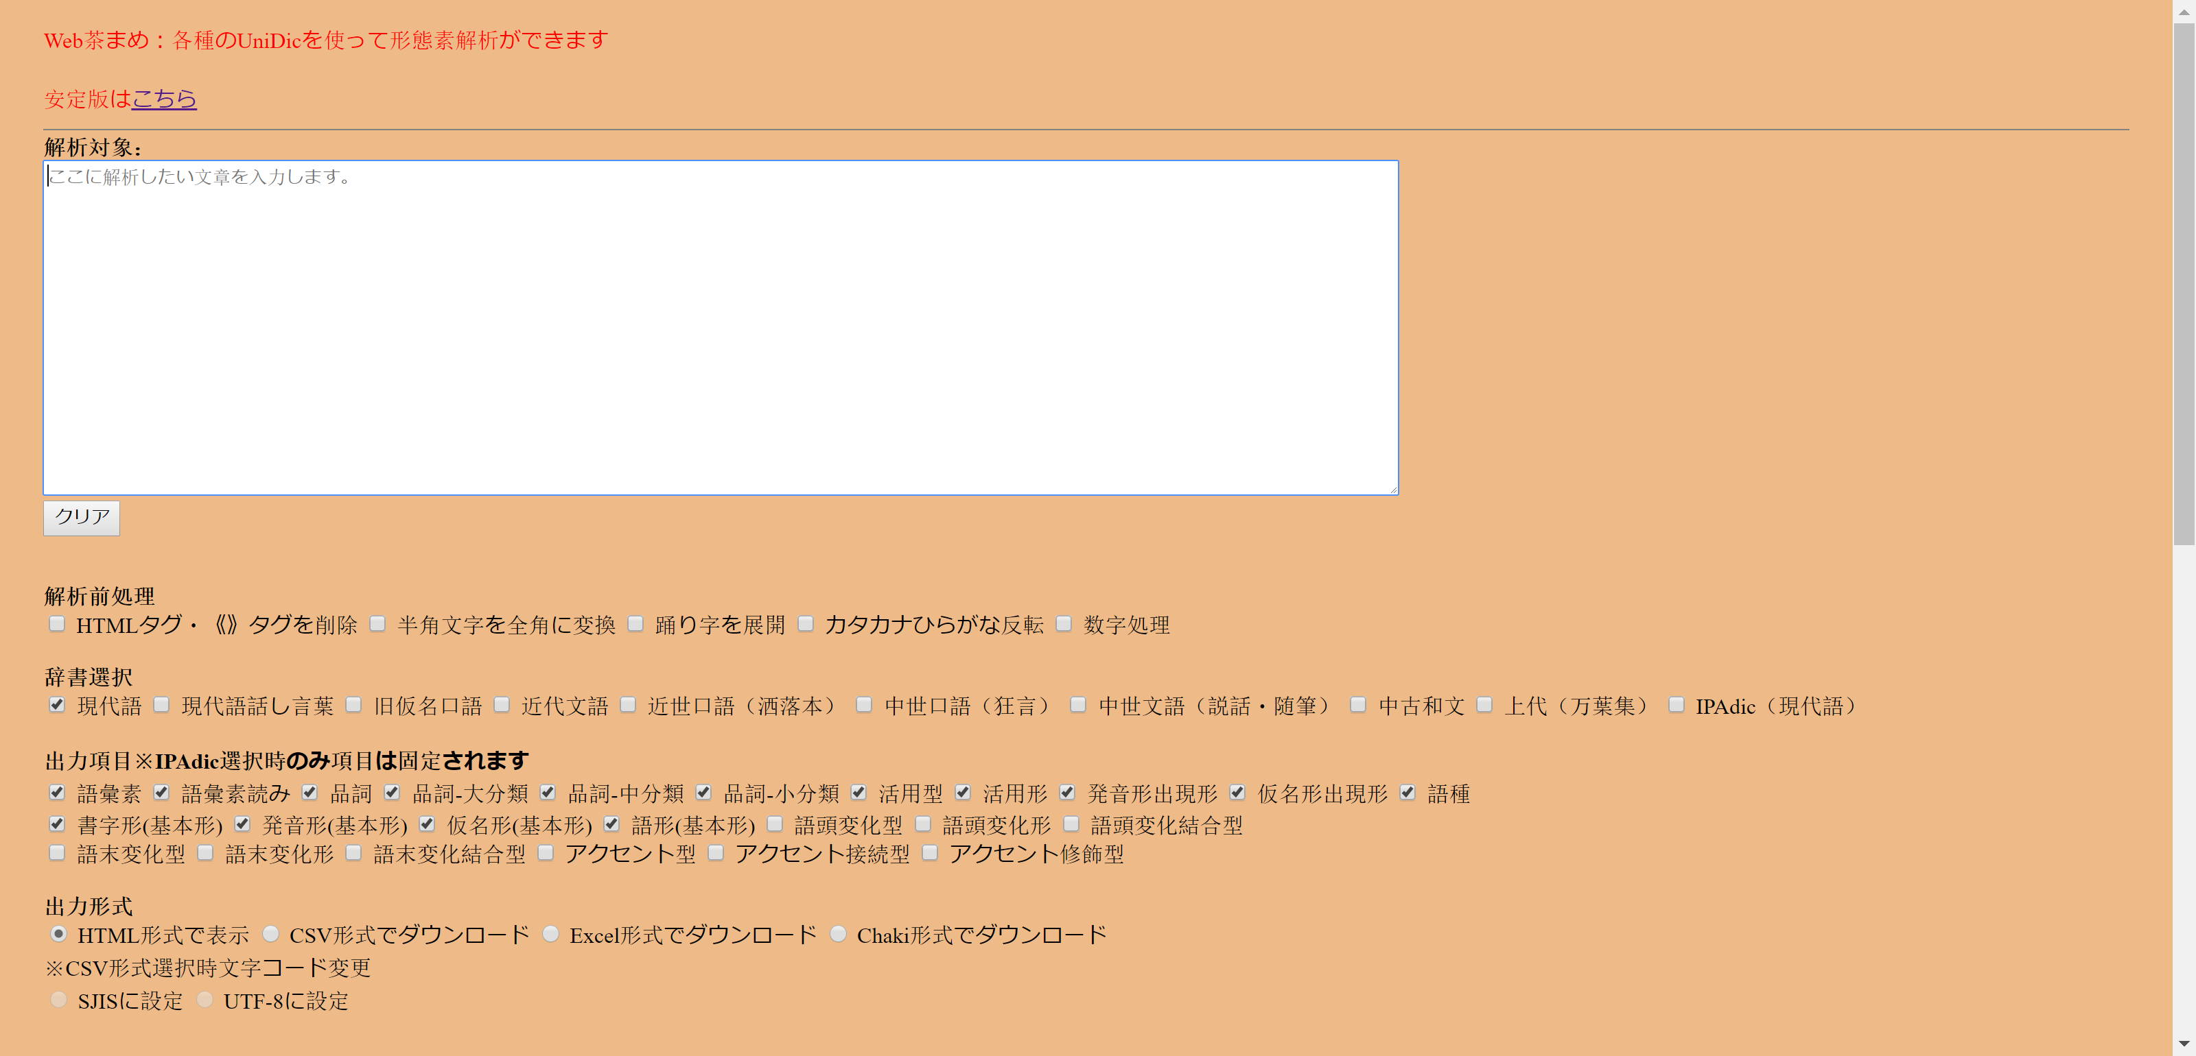
Tokenization
http://chamame.ninjal.ac.jp/

Slide 23
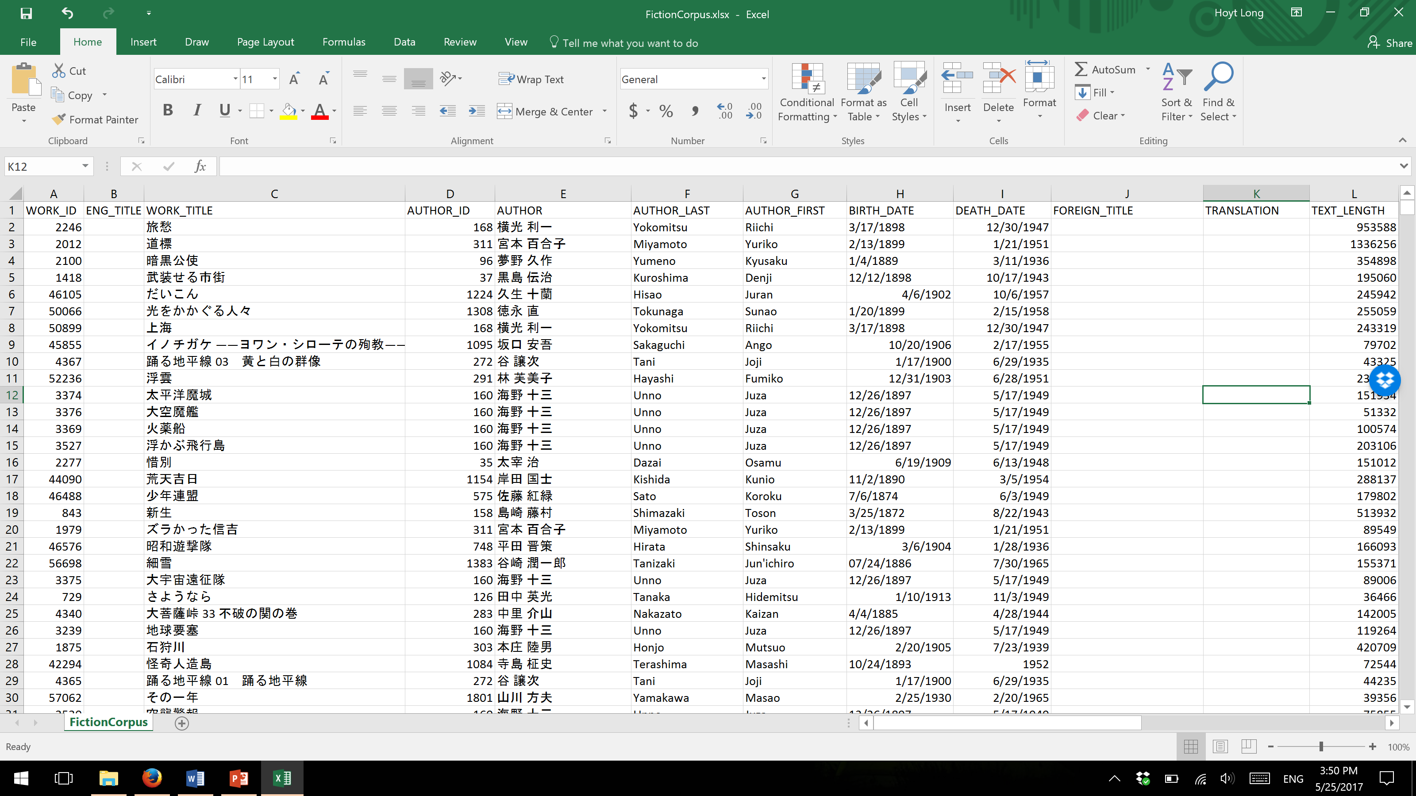
Creating/Curating Metadata
Notes:
Metadata fields; importance of consistent formats; importance of providing romanization; different types of metadata (bibliographic information; categorical information (discrete data); empirical data (continuous data) – “text length” – different types of data call for different types of analysis and visualization

Slide 24
Naming Schema
Notes:
Importance of unique ids for manipulating texts and for de-duplication purposes; also important when joining one dataset with another (author_ids could point to a separate spreadsheet)

Slide 25
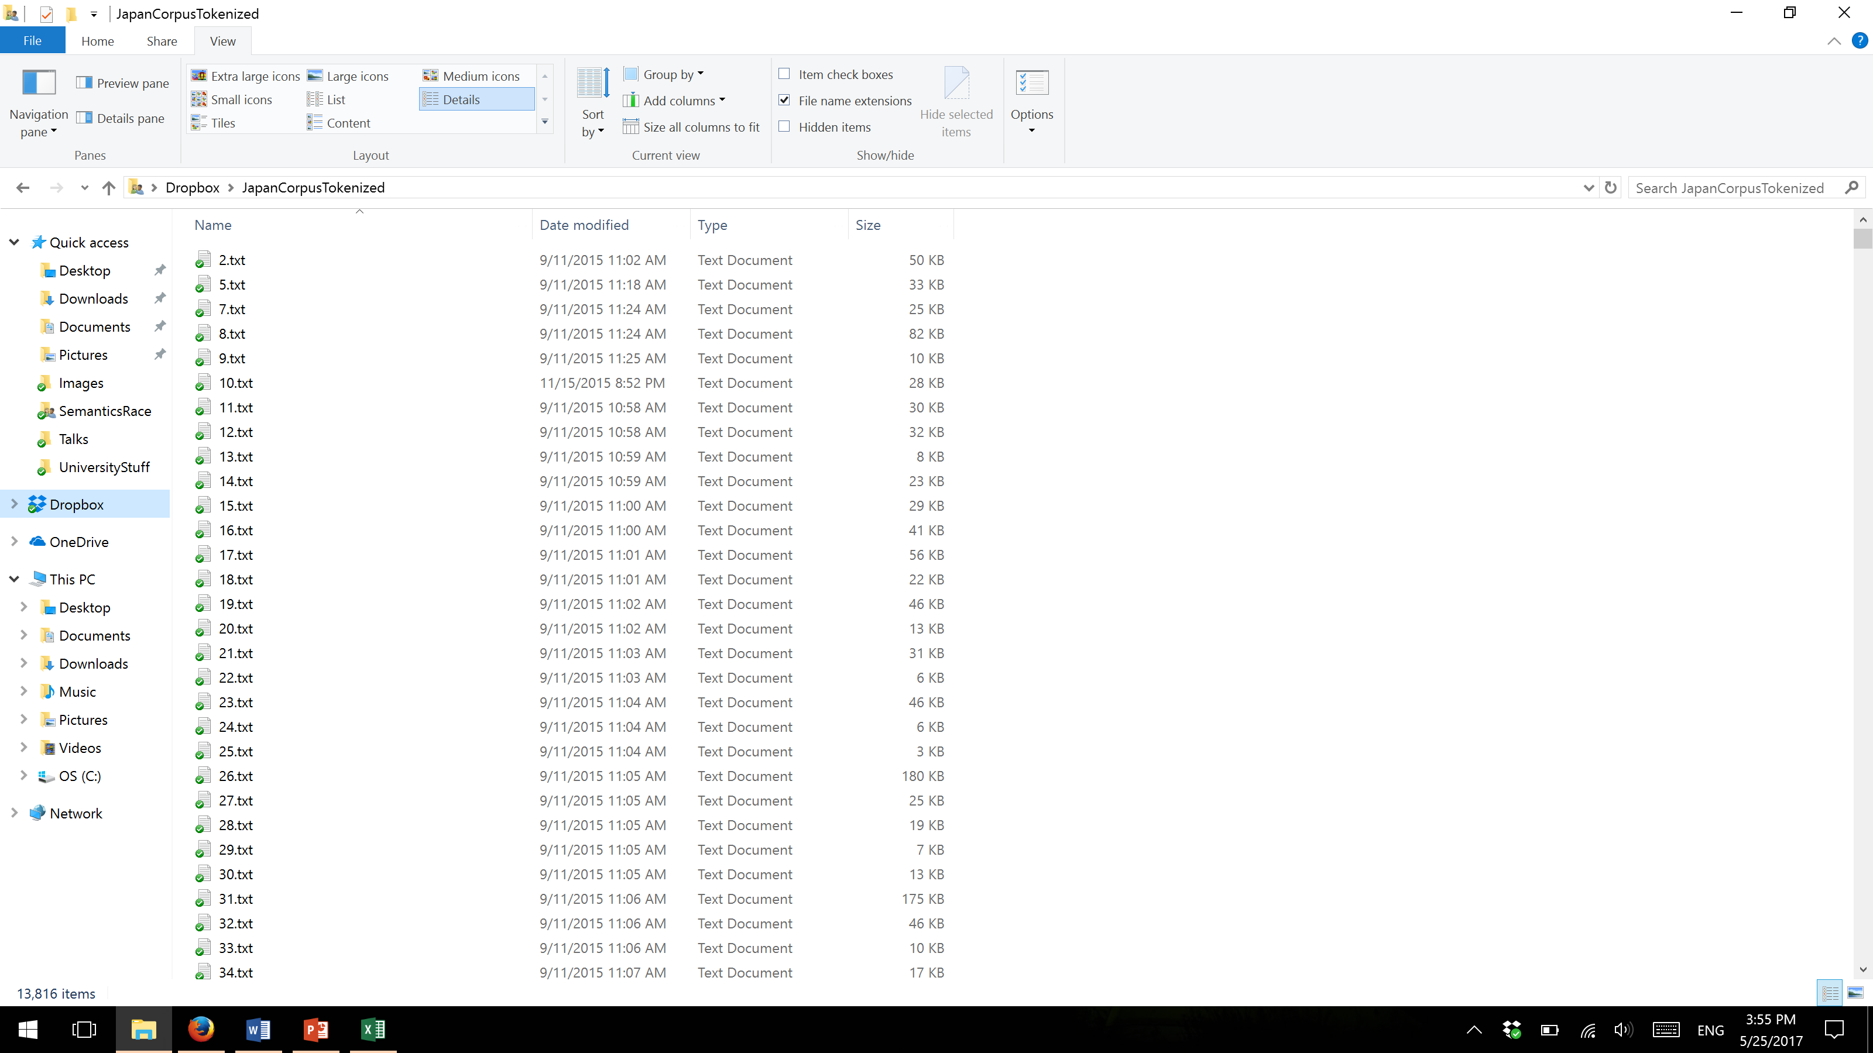
Directory Structure

Slide 26
Using Aozora Search

Slide 27
Keyword Search
http://artflsrv02.uchicago.edu/philologic4/aozora/
Single Keyword Search
Landing Page
Search Window
Single Keyword (e.g., 自分)
AutoFill
Facets/Filtering
Absolute vs. Relative Frequency
Keyword in Original Context
KWIC
Collocations
Time Series
Multiple Keyword Search
Two Keywords (e.g., 自分 and 心)
Tokenization Issues (学生 vs. 學生)
Advanced Search Options
Approximate Match
Within Same Sentence
Within X Number of Words
Metadata Search
X NOT Y (自.* NOT 自分)
X | Y (or) (自由|思想) (学生|"學 生")
Regular Expressions

